Slide 1
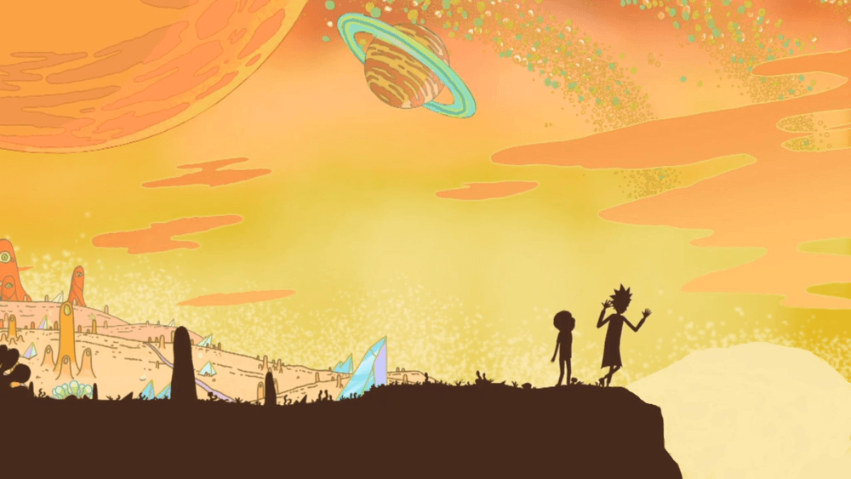


Slide 2




Slide 5
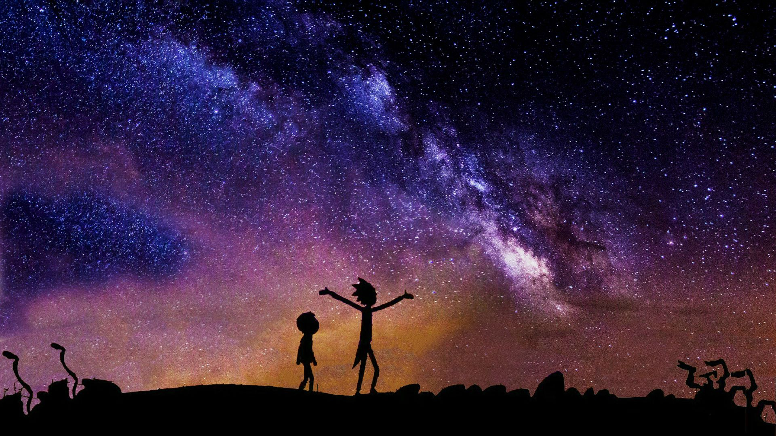
FIM
Obrigada pela atenção

